Slide 1
Generalforsamling
FLUID 2023
7. juni 2023 kl 14:00-16:00

Slide 2
Dagsorden
1. Valg af dirigent
2. Godkendelse af dagsorden
3. Bestyrelsens beretning
4. Forelæggelse af regnskab og budget (herunder kontingent)
5. Valg af bestyrelse
6. Valg af to revisorer
7. Indkomne forslag
8. Eventuelt

Slide 3
Valg af dirigent

Slide 4
2. Valg af referent
Bestyrelsen indstiller Poul Tang som referent

Slide 5
2. Valg af stemmetæller
Bestyrelsen foreslår Rasmus Petersen

Slide 6
2. Godkendelse af dagsorden
Generalforsamlingen er meddelt i Nyhedsbrevene april 2023 og sendt til alle kontaktpersoner 5.5.2023.
Endelig dagsorden er udsendt til alle kontaktpersoner 31.5.2022

Slide 7
Dagsorden for den ordinære generalforsamling skal indeholde mindst følgende punkter:
1. Valg af dirigent
2. Godkendelse af dagsorden
3. Bestyrelsens beretning
4. Forelæggelse af regnskab og budget (herunder kontingent)
5. Valg af bestyrelse
6. Valg af to revisorer
7. Indkomne forslag
8. Eventuelt
Stk. 3
Indkaldelse skal ske med mindst 1 måneds varsel. Endelig dagsorden udsendes senest 7 dage før generalforsamlingen.

Slide 8
Vedtægter
§ 1
Foreningens navn er: Foreningen for Fleksibel Uddannelse i Danmark.
§ 2
Foreningens formål er:
• at øge kendskabet til fleksibel uddannelse og læring
• at fremme samarbejde og erfaringsudveksling mellem foreningens medlemmer indenfor området fleksibel uddannelse og læring.
• at fremme forsknings- og udviklingsprojekter inden for området fleksibel uddannelse og læring.
• at fremme nordisk og internationalt samarbejde inden for området fleksibel uddannelse og læring.
• at arrangere møder og konferencer for foreningens medlemmer og andre interesserede
• at tilbyde og formidle konsulenthjælp til løsning af diverse opgaver der har relation til foreningens formål.
§ 3
Som medlemmer af foreningen kan optages institutioner, organisationer, virksomheder og enkeltpersoner med interesse for fleksibel uddannelse.

Slide 9
§ 10
Beslutninger vedtages på generalforsamlingen ved almindelig stemmeflerhed blandt de fremmødte medlemmer, jf. dog §17 og §18.
§ 11
Afstemninger foretages generelt åbent, dog i personspørgsmål altid skriftligt. Såfremt 1/3 af de fremmødte ytrer ønske herom, skal øvrige afstemninger foretages skriftligt.
§ 12
Foreningens daglige ledelse varetages af bestyrelsen
§ 13
Bestyrelsen består af 10 medlemmer, hvoraf 5 vælges i lige år og 5 i ulige år. Alle valg er toårige.
Bestyrelsen vælges på den ordinære generalforsamling.
Stk. 2
Bestyrelsen konstituerer sig selv med formand, næstformand og kasserer.

Slide 10
3. Bestyrelsens beretning
Se beretning her

Slide 11
4.Forelæggelse af regnskab og budget (herunder kontingent)

Slide 12
FLUID regnskab 2022-23

Slide 13
Regnskab
Resultatopgørelse
Balance
Noter
Desuden budget

Slide 14
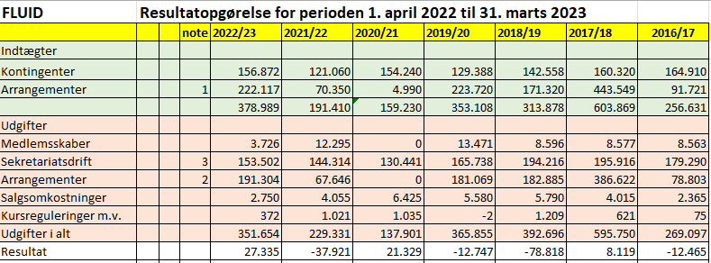
Resultatopgørelse

Slide 15
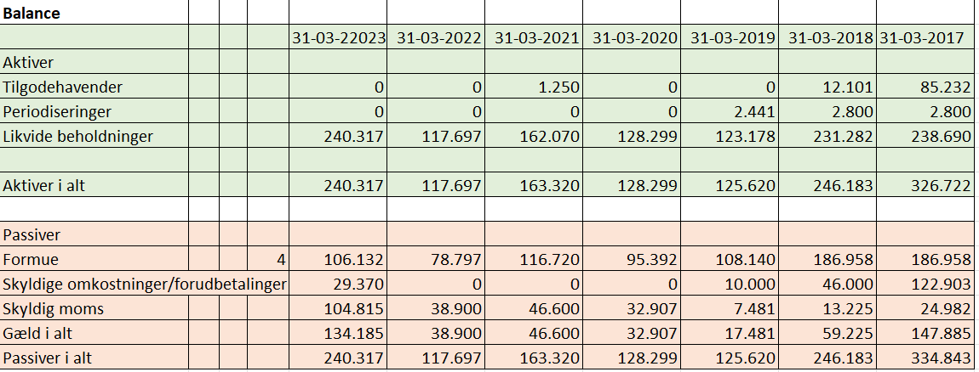

Slide 16
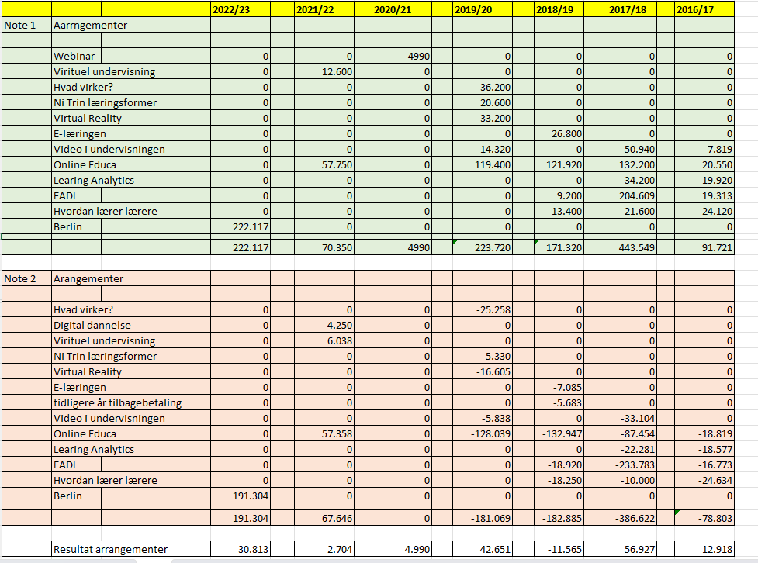

Slide 17
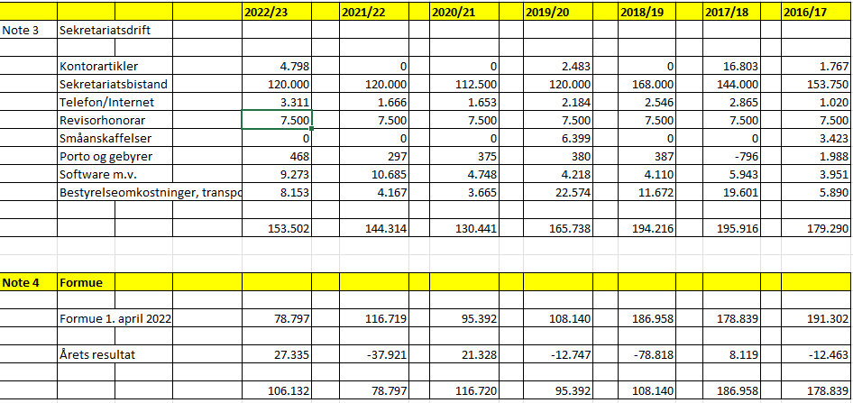

Slide 18
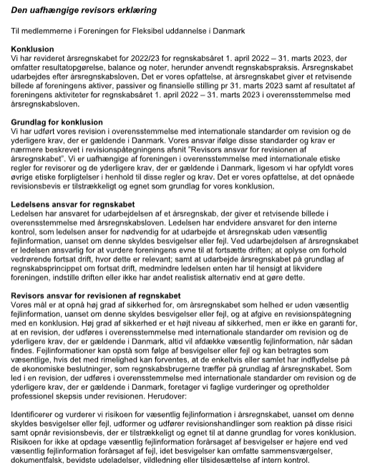
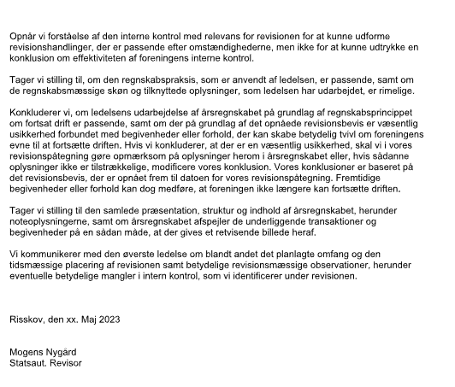

Slide 19
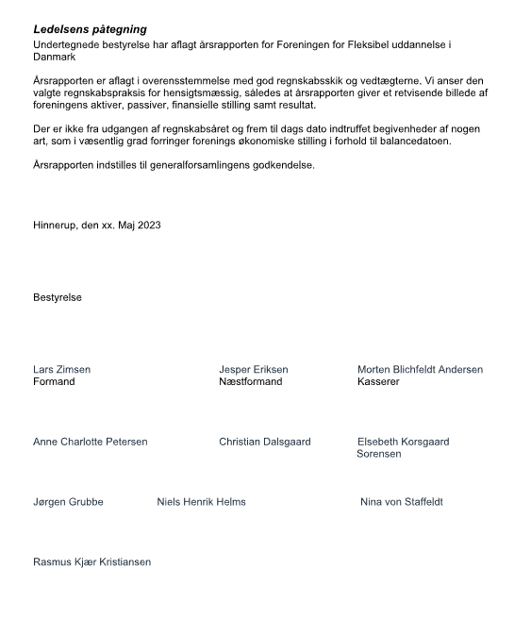

Slide 20
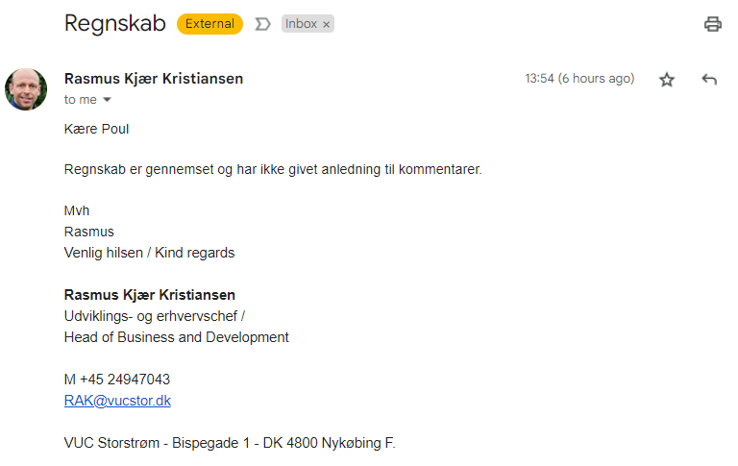

Slide 21
FLUID budget 2023-24

Slide 22
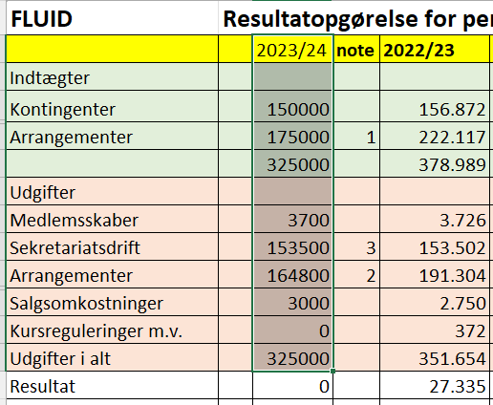

Slide 23
5. Valg af bestyrelse

Slide 24
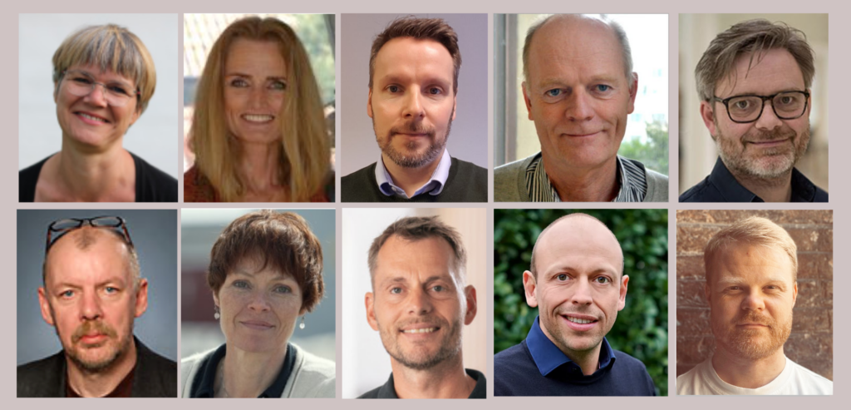
FLUIDs bestyrelse pr 7. juni 2023
Anne Charlotte Petersen, konsulent, Grunnet & Petersen
Elsebeth Korsgaard Sorensen, professor emerita, Aalborg Universitet
Jesper Eriksen, It & Online chef, Tietgen
Jørgen Grubbe, CEO, Monnet-gruppen
Lars Zimsen, afdelingsleder, HF VUC Fyn
Niels Henrik Helms, seniorkonsulent, CELF
Nina von Staffeldt, konsulent, Staffeldt Rådgivning
Peter Holmboe, Lektor, UC SYD
Rasmus Kjær Kristiansen, Udviklings- og erhvervschef, VUC Storstrøm
Rasmus Petersen, Teamleder, Praxis

Slide 25
Valg til bestyrelse
På valg:
Elsebeth Korsgaard Sorensen
Jesper Eriksen (modtager ikke genvalg)
Lars Zimsen
Rasmus Kjær Kristiansen
Anne Charlotte Petersen

Slide 26
6. Valg af to revisorer

Slide 27
Bestyrelsen indstiller
Ekstern revisor: Stataut. revisor Mogens Nygaard
Intern revisor: Rasmus Kjær Kristiansen

Slide 28
7. Indkomne forslag

Slide 29
Forslag
Under punkt 7 indstiller bestyrelsen en regulering af kontingentet over de næste 2 år som følge af stigende omkostninger:
Enkeltmandsvirksomheder 1150 kr. stiger til 1600 kr.
1-50 ansatte: 2300 kr. til 3300 kr.
51-250 ansatte: 4125 kr. til 6000 kr.
250+ ansatte 5625 kr. til 8000 kr.

Slide 30
8. Eventuelt

